Slide 1
7.4.2 一元线性回归（第1课时）

Slide 2
问题导入
在某种产品表面进行腐蚀刻线试验，得到腐蚀深度Y与腐蚀时间 之间相应的一组观察值如下表:
思考：腐蚀深度Y与腐蚀时间 之间存在什么关系？

Slide 3
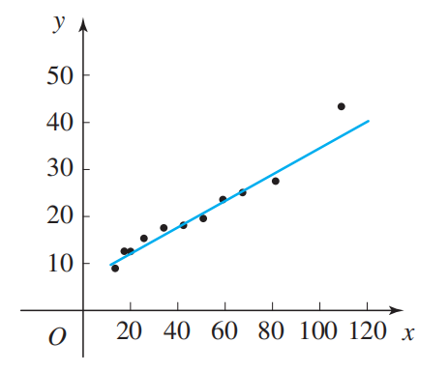
问题导入
由表中数据可以看出，Y有随x增加而增加的趋势，它们之间的这种关系无法用函数式准确表达，是一种相关关系．为了探求两者之间的定量关系，我们
以腐蚀时间x的取值作为横坐标，
把Y的相应取值作为纵坐标，
在直角坐标系中描点（x_{i}，y_{i}）
（i=1，2，3…）. 如图所示，
这样的图形称为散点图．

Slide 4
新知探究
回归直线方程
由图可见，所有点都分布在图中画出的一条直线附近．显然这样的直线还可以画出许多条，而我们希望找出其中的一条， 它能最好地反映 x 与Y之间的关系．记此直线方程为:

Slide 5
新知探究
这里在 的上方加记号 “＾”，是为了与Y的实际值 区分，表示当 取值 时，Y相应的观察值为 ，而直线上对应于 的纵坐标是：
①式称为Y对 的回归直线方程，b 称为回归系数．

Slide 6
温故知新
1．回归直线方程的概念：描述两个变量间的一种相关关系．
2．通过散点图认识回归直线，注意回归直线方程的书写：

Slide 7
作业布置
必做题 教材第247页练习1，利用本节所学知识，判断年份与人口数是否构成相关关系？
Notes:
．

Slide 8
再 见

